Slide 1
Veri-Bilgi ERÜ Yapay Zeka Kulübü Data Kamp 2-Hafta

Slide 2
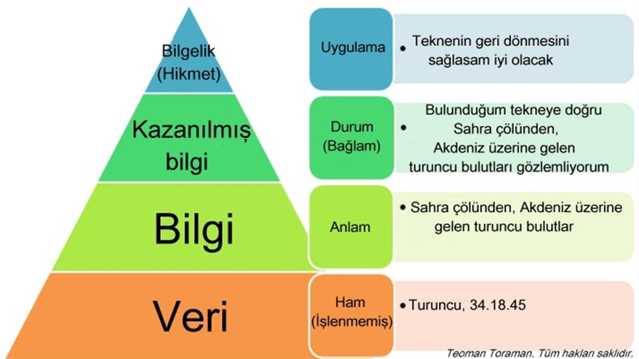
Tamam abi

Slide 3
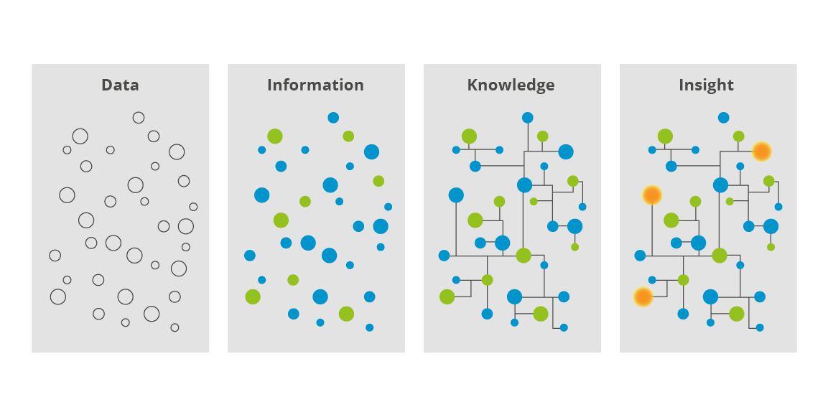

Slide 4
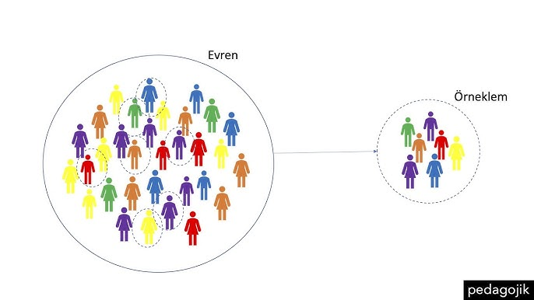

Slide 5
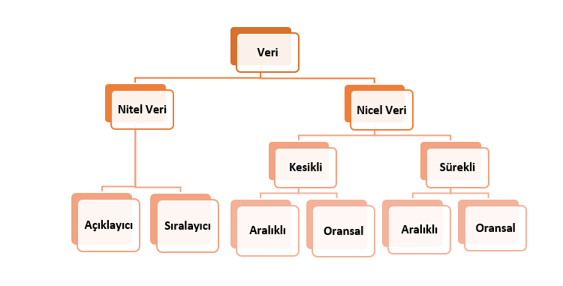
Veri Türleri
Nitel Veri → Açıklayıcı (Nominal)
Renk : kırmızı / mavi / yeşil
Kan grubu : A / B / AB / 0
Nitel Veri → Sıralayıcı (Ordinal)
Beden : S < M < L < XL
Memnuniyet düzeyi : Katılmıyorum < Kararsızım < Katılıyorum
Nicel Veri → Kesikli → Aralıklı (Interval)
IQ puanı : 85, 100, 115 …
Takvim yılı : 1995, 2008, 2025 …
Nicel Veri → Kesikli → Oransal (Ratio)
Çocuk sayısı : 0, 1, 2 …
Satılan ürün adedi : 0, 23, 150 …
Nicel Veri → Sürekli → Aralıklı (Interval)
Sıcaklık (°C) : 18.2 °C, 23.7 °C
Zaman damgası (epoch saniyesi) : 1 728 000 000 s, 1 770 000 000 s
Nicel Veri → Sürekli → Oransal (Ratio)
Boy : 172.4 cm, 185.1 cm
Ağırlık : 63.8 kg, 91.2 kg

Slide 6
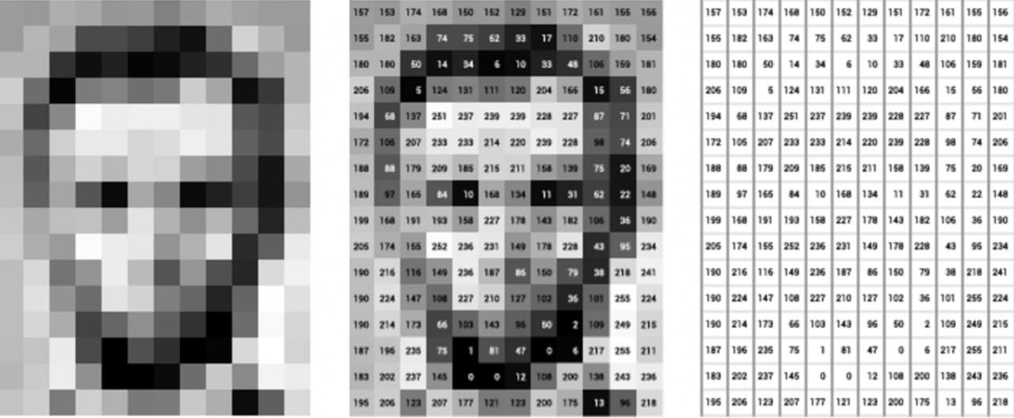
Görsel Veriler

Slide 7
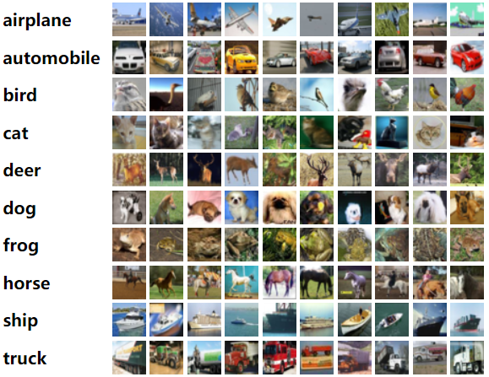
Veri Sınıfları

Slide 8
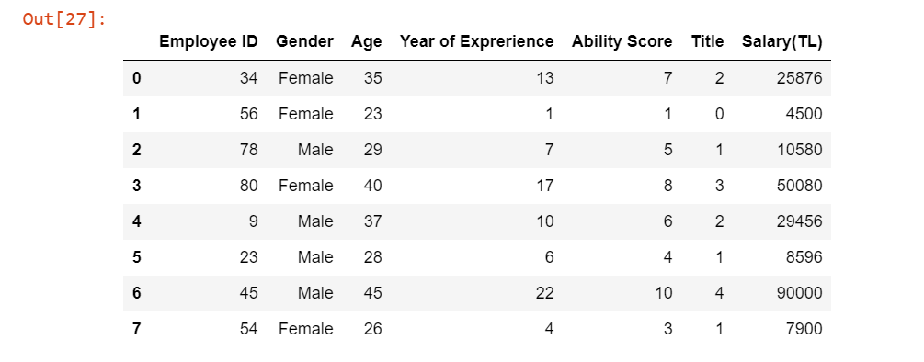
Sayısal Veriler

Slide 9
Metin verisi
Türkiye'nin başkenti Ankara'dır.

Slide 10
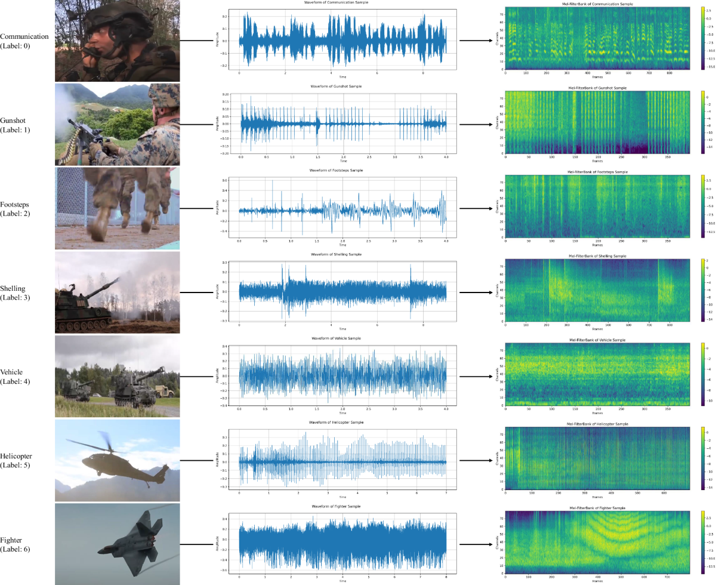
Ses verisi

Slide 11
Veri İşleme

Slide 12
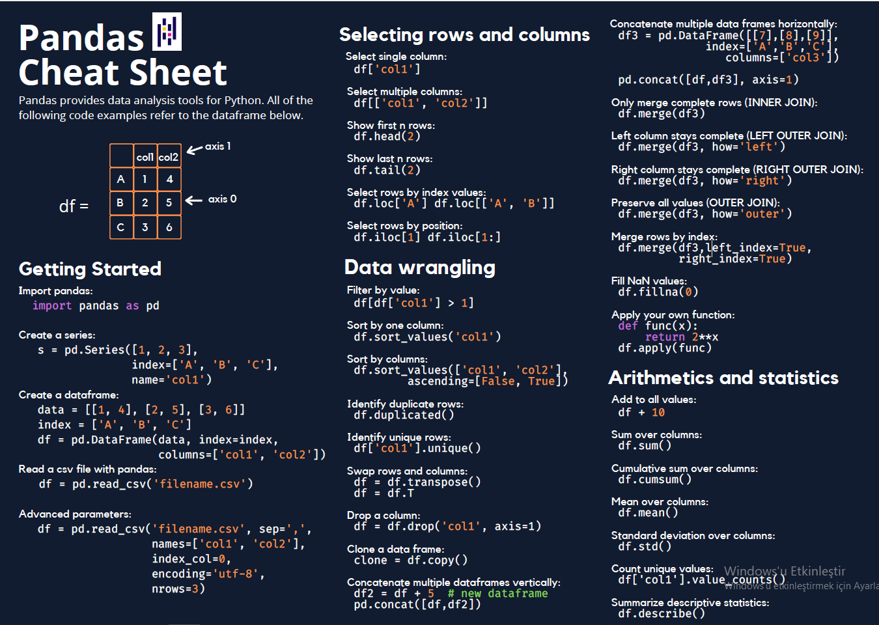

Slide 13
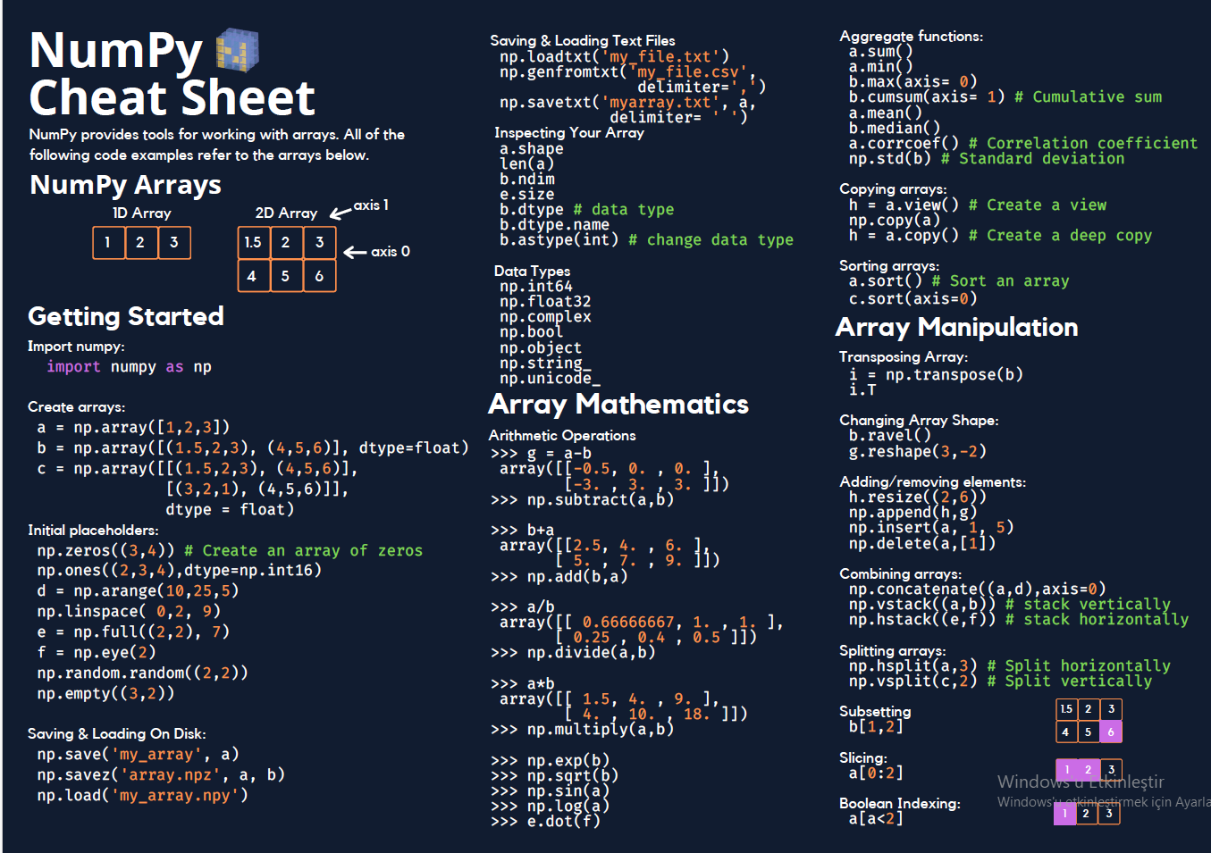

Slide 14
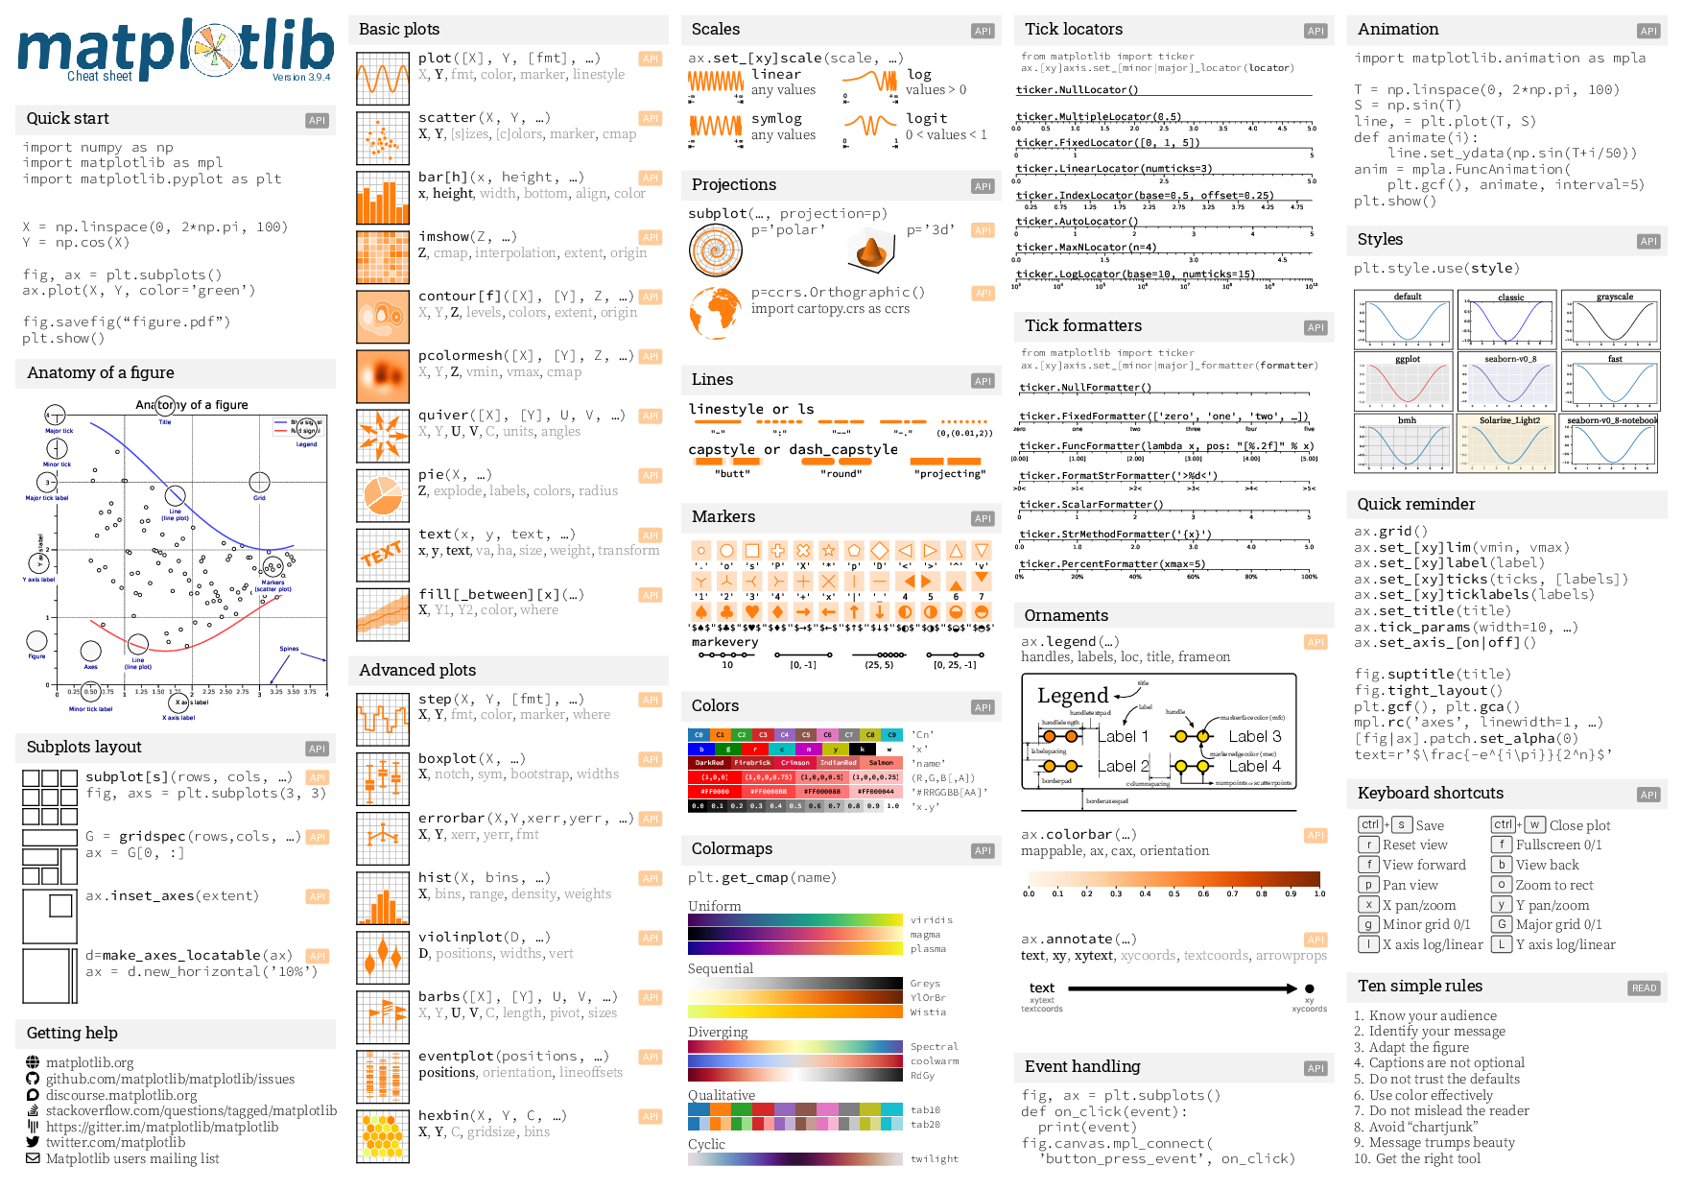

Slide 15
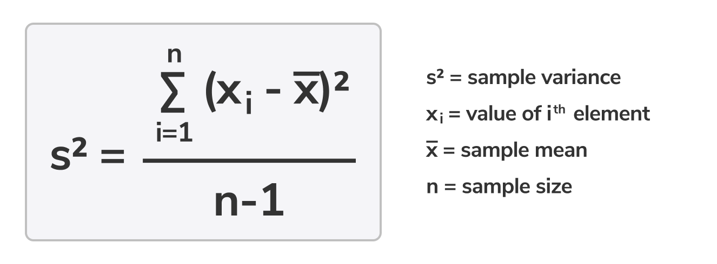
İstatistiksel Hesaplamalar Varyans
Varyans, ortalama etrafındaki yayılımın kareli ölçüsüdür. Büyük varyans → gözlemler ortalamaya uzak; küçük varyans → yakın.

Slide 16
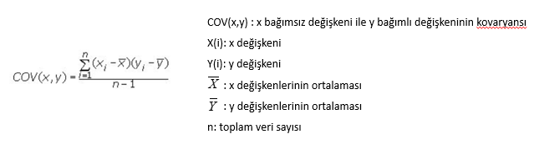
Kovaryans
X ortalamasının üstüne çıktığında Y de genelde üstüne çıkıyorsa artı, biri üstteyken diğeri altta kalıyorsa eksi; rastgele karışıyorsa sıfıra yakın.
Bu yüzden büyüklüğü ölçeğe çok duyarlıdır. Aynı ilişkiyi santimetre yerine metreyle ölçsen sayı 100 kat değişir.
Ne zaman işine yarar? Ölçeği değiştirmeyecek şekilde tek veri kümesinde “pozitif mi, negatif mi, kabaca ne kadar? görmek için.

Slide 17
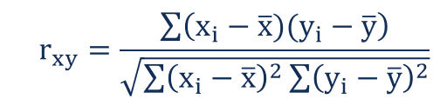
Korelasyon
Sx = X’in ve Y’nin tipik adım büyüklüğü (standart sapma), alt kısım.
Kovaryansta birlikte adımı ölçtük. Ama X’in adımları dev gibi, Y’ninki küçükse, ham kovaryans haksız büyük/ küçük görünebilir.
Bu yüzden birlikte adım’ı(Cov), iki tarafın kendi tipik adımlarına bölüp adil ve birimsiz bir puana çeviriyoruz.

